Slide 1
Sinekološka STEM EDUKAcija u Klinči
Naziv aktivnosti:
Radionica osnovna škola: „ZAŠTO SU NAM
VAŽNA JEZERA I LOKVE?”
Datum:
13.06.2022.
Voditelj radionice: Prof. dr. sc. Maria Špoljar

Slide 2
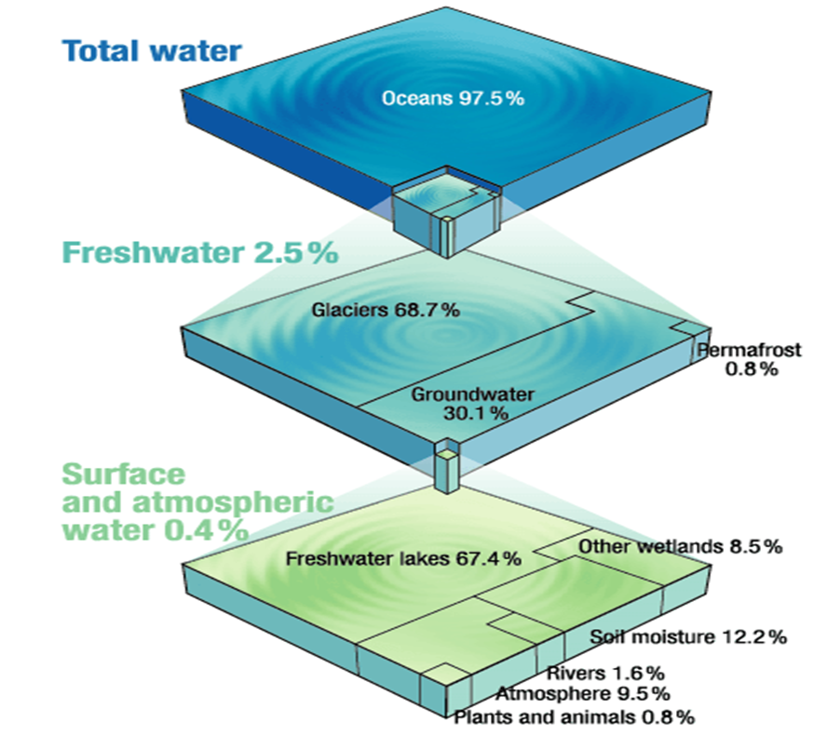
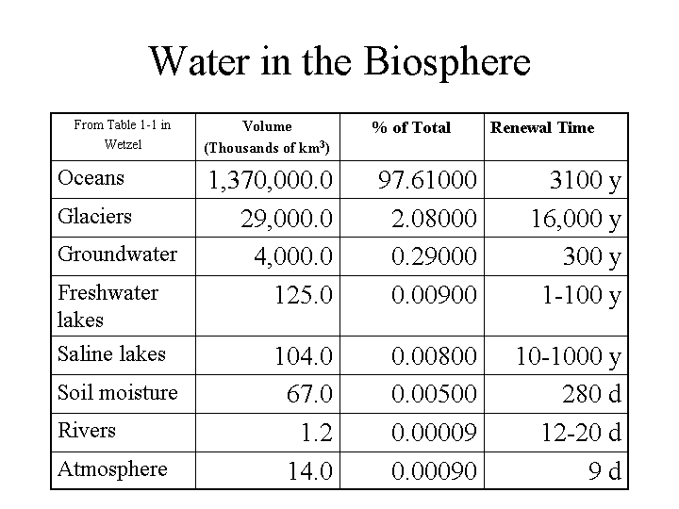
RASPODJELA VODE U BIOSFERI
RASPODJELA VODE U BIOSFERI

Slide 3
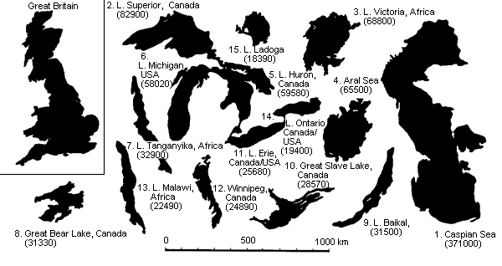
JEZERA
95 % površinskih voda je sadržano u 145 velikih jezera,
dok u brojnosti slatkovodnih stajaćica prevladavaju plitka
jezera
pola od tih jezera sadrže slatku, a pola slanu vodu
slana jezera prevladavaju u semi(aridnim) područjima

Slide 4
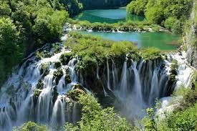
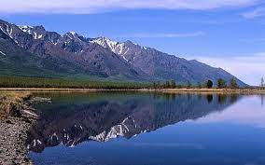

Slide 5
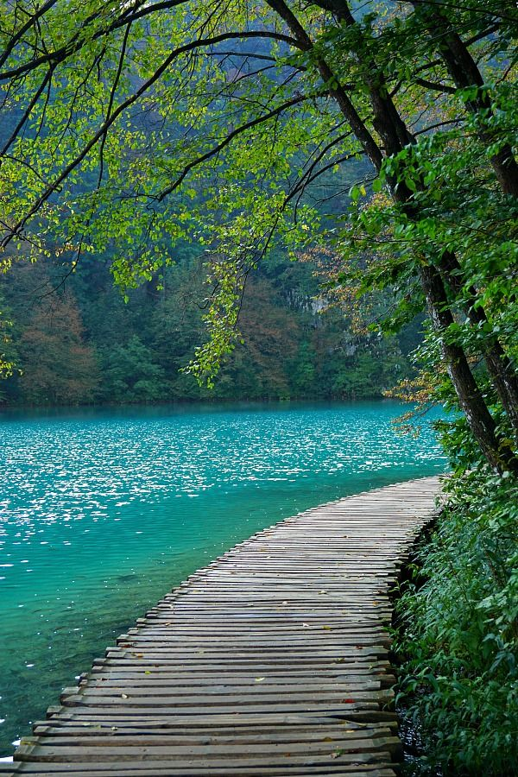
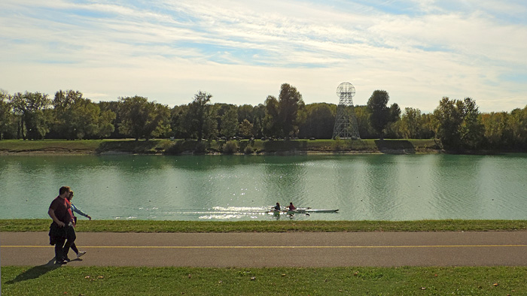

Slide 6
Prijetnje:
Ispuštanje otpadnih voda
Ispiranje tla s gnojivima
Namjerno zatrpavanje i bacanje smeća
Unos novih vrsta

Slide 7
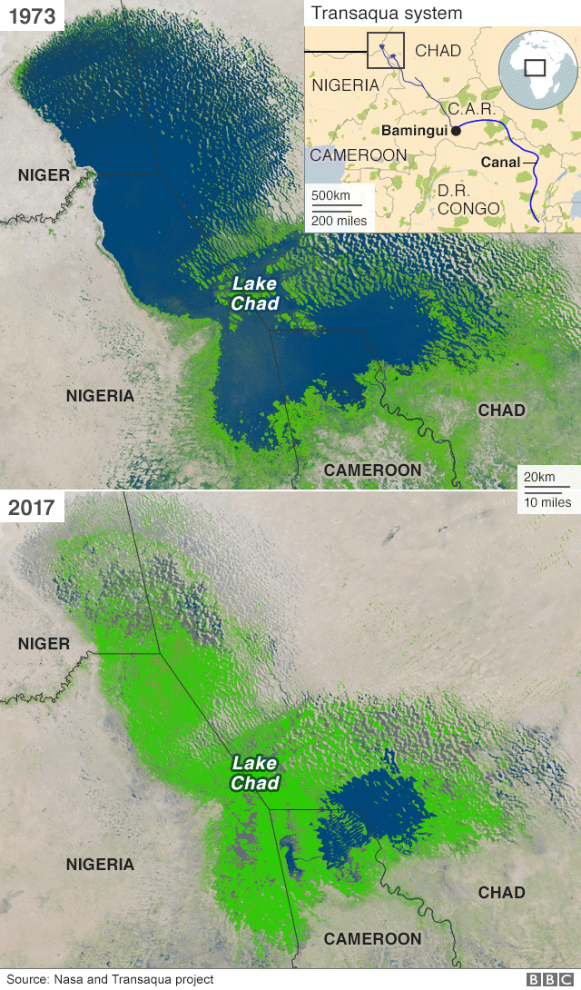
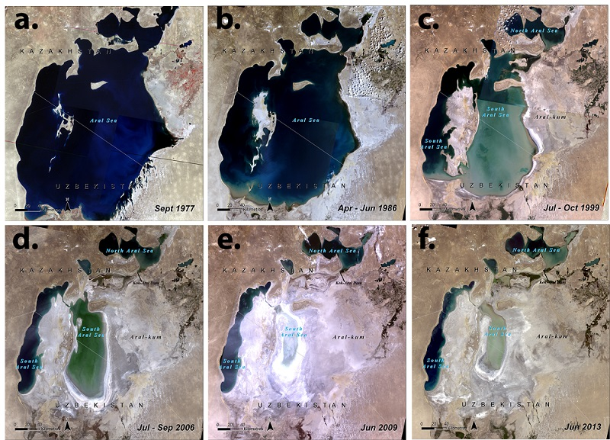

Slide 8
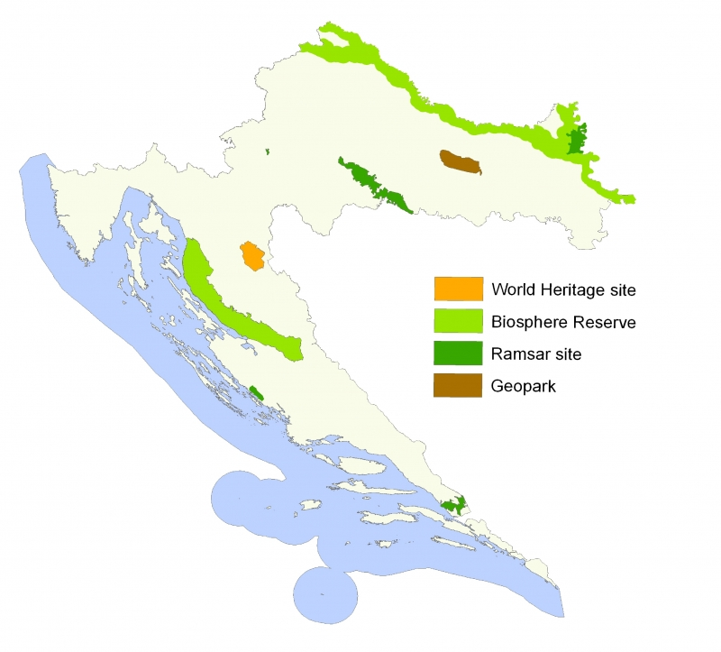
Međunarodno zaštićena područja u Hrvatskoj
Mura-Drava-Dunav
PP Kopački Rit
Crna Mlaka
PP Papuk
PP Lonjsko polje
NP Plitvička jezera
PP Velebit
PP Vransko jezero
Delta
Neretve
7 od 9 područja vezano uz vode na kopnu

Slide 9
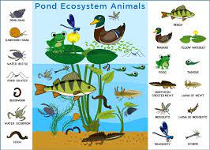
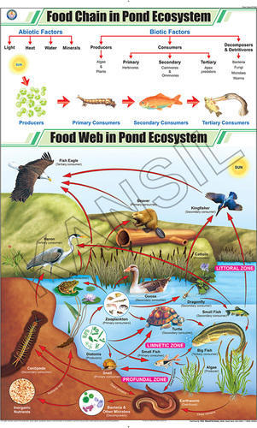

Slide 10
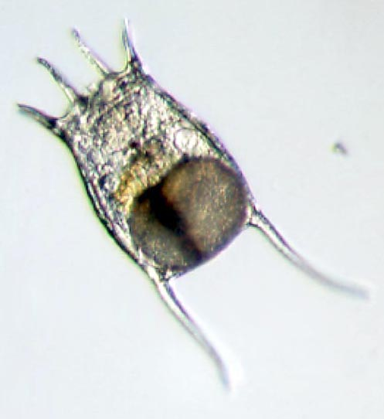
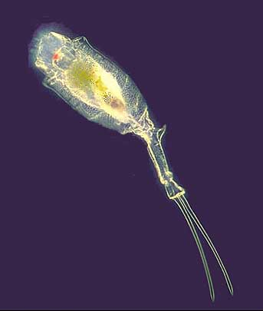
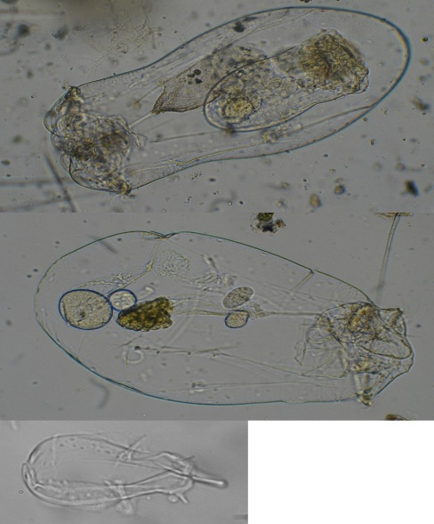
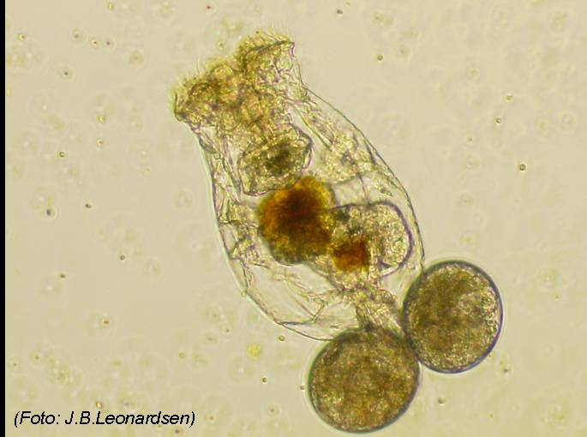
PLANKTON: zooplankton
ROTIFERA (kolnjaci)
Keratella quadrata
Trichotria sp.
Asplanchna sp.
Brachionus sp.

Slide 11
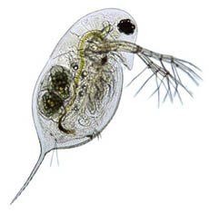
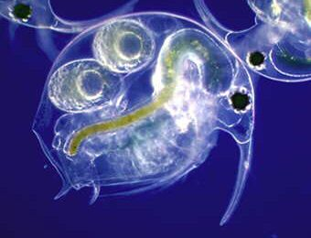
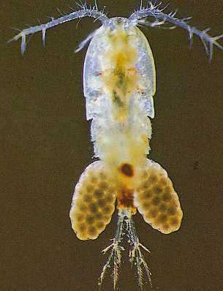
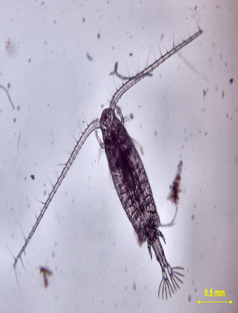
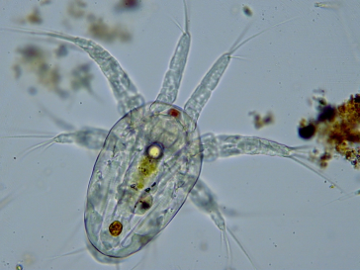
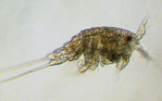
CLADOCERA
(rašljoticalci)
COPEPODA (veslonošci)

Slide 12
Funkcije jezera i lokvi
značajna staništa za vodozemce;
velika raznolikost beskralježnjaka
umjetna jezera su uglavnom konstruirana
kao rezervoari vode za urbana područja;
dobivanje električne energije;

Slide 13
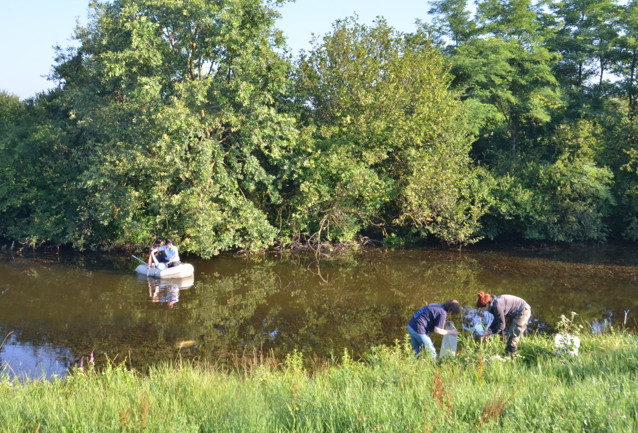
HVALA NA PAŽNJI!

